Slide 1
Yeşilin 600 Milyar Tonu
Kötü çizimler ve daha da kötü şakalar eşliğinde
Çin-ABD ilişkileri ve Dünya ekonomisi
2. Ton – ÇİN MUCİZESİ

Slide 2
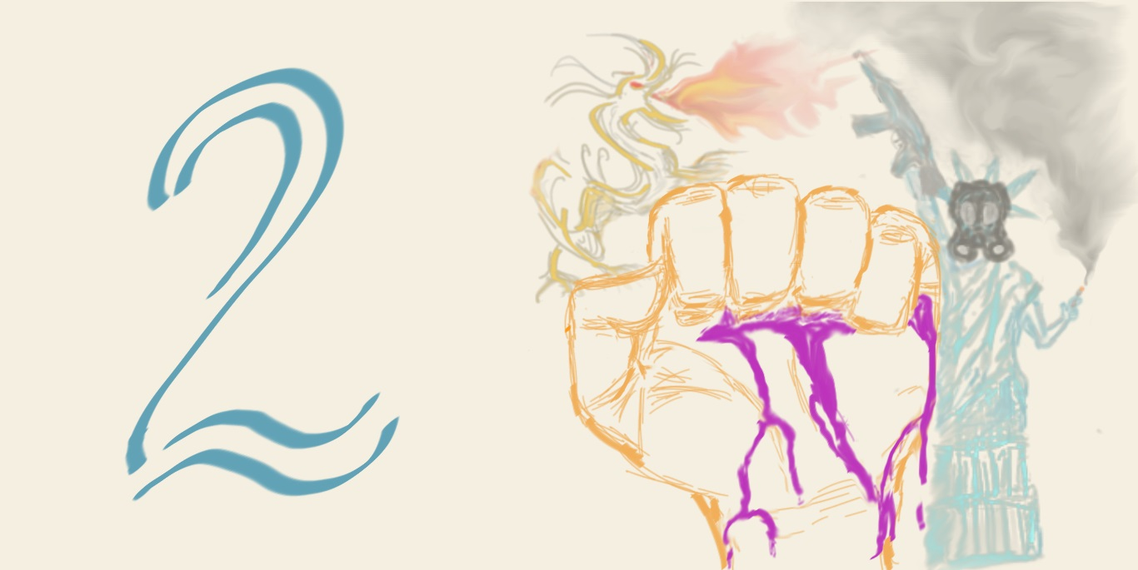

Slide 21
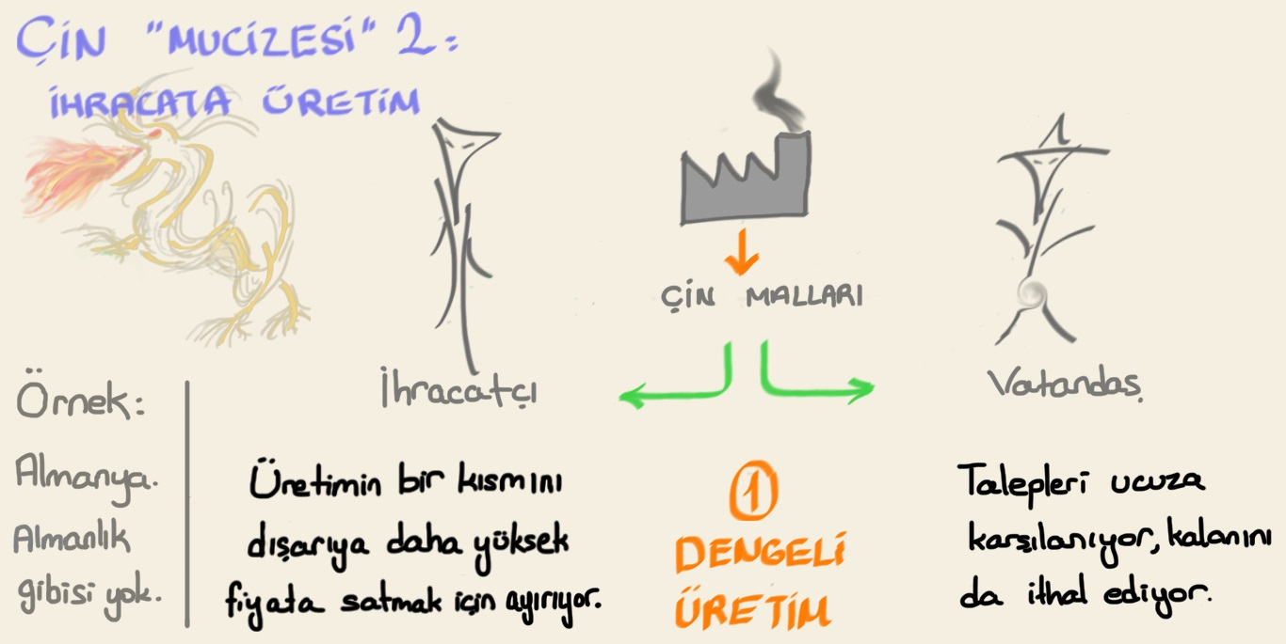

Slide 23
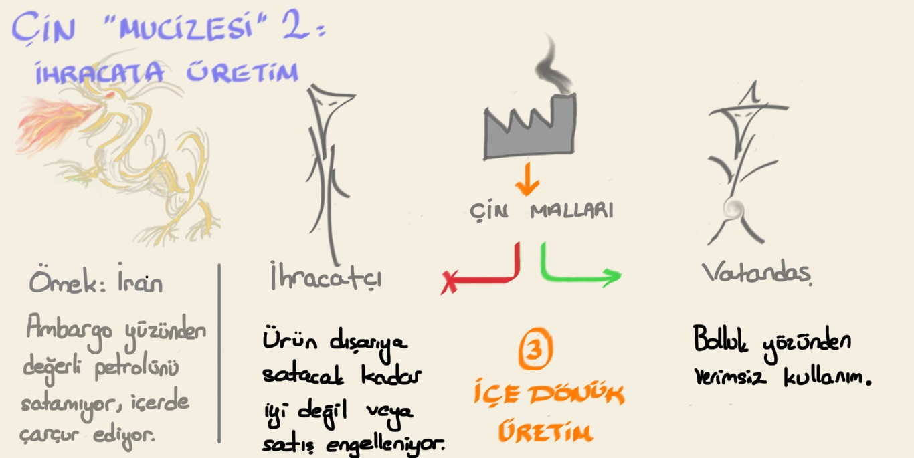

Slide 24
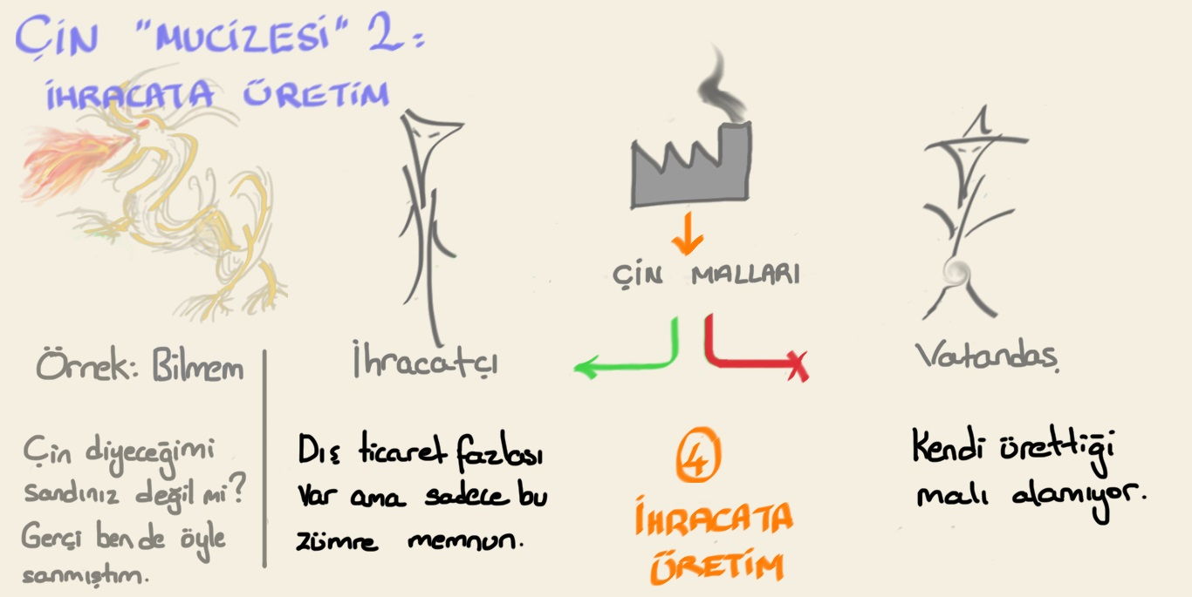

Slide 28
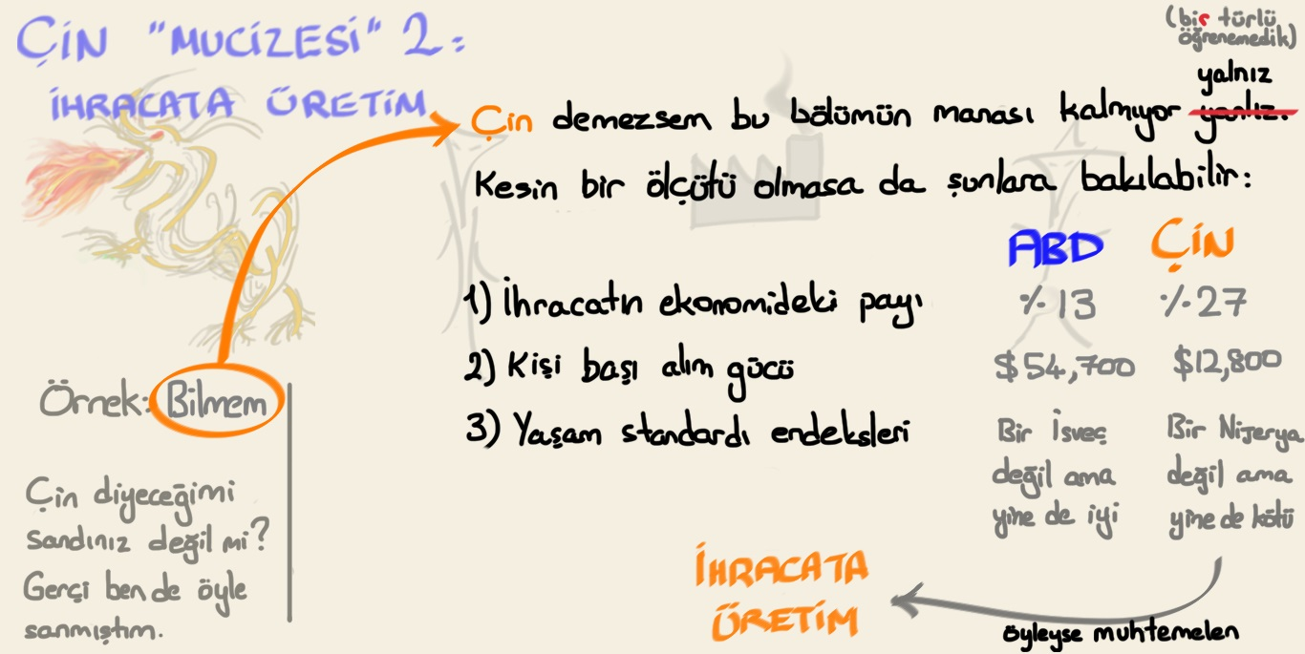

Slide 37
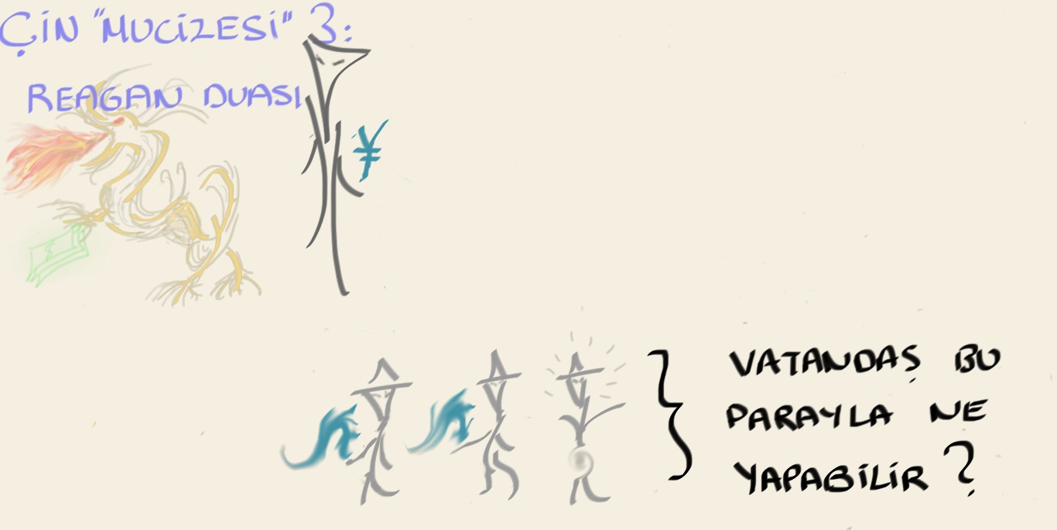

Slide 54
